Slide 1

Наталія Фоміна
За що ми любимо цей світ…
Фото-віршики

Slide 2
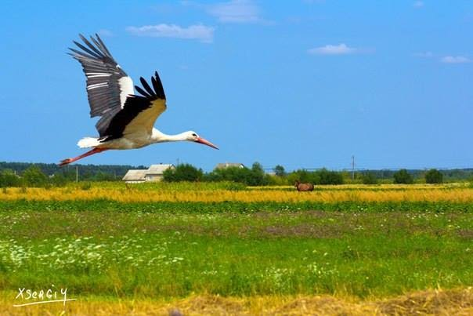
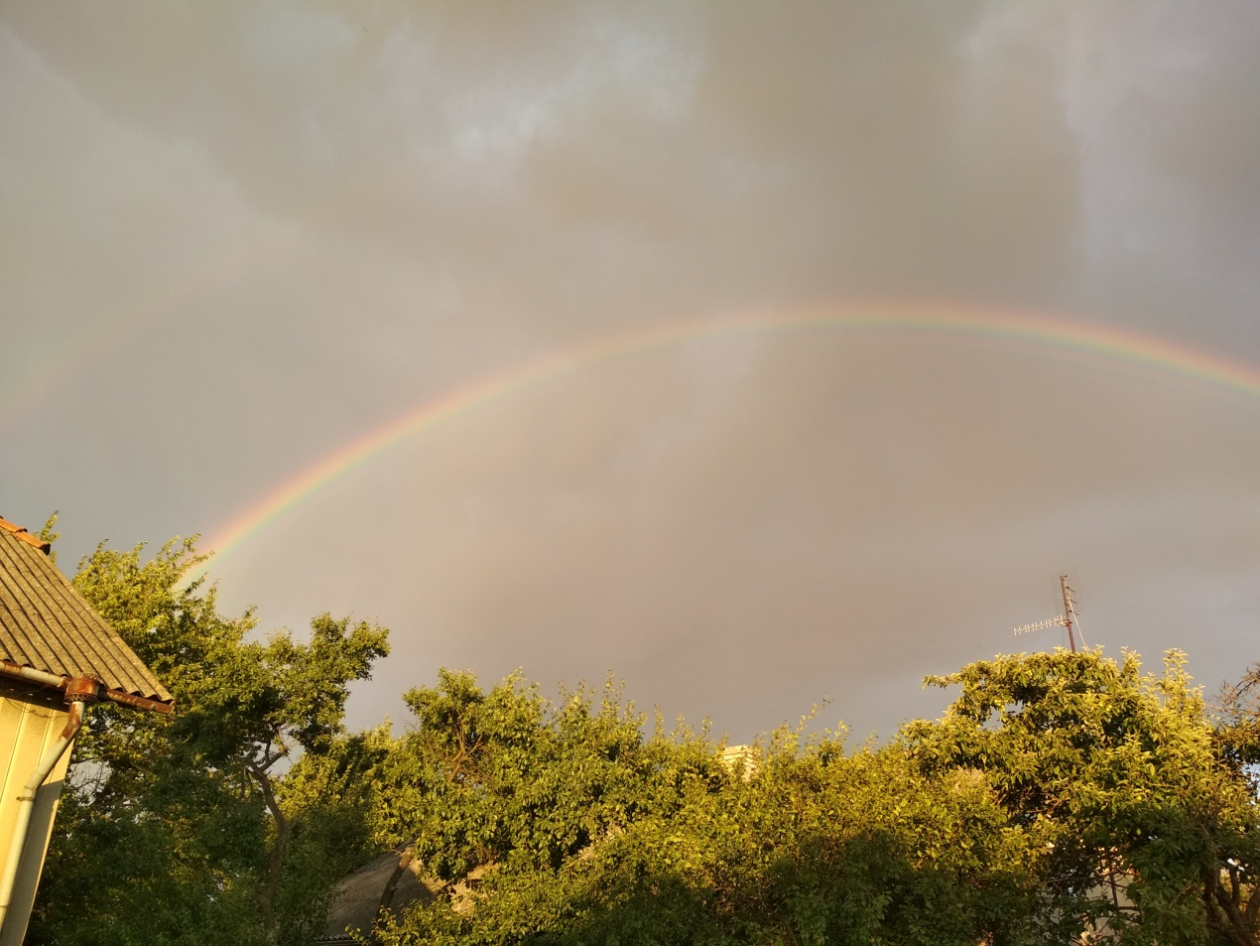
А я люблю…
Люблю я все у цьому світі:
Схід сонця, захід, теплий дощик,
Веселку в небі, журавлі,
В гніздечку милі ластів'ята,
Мою рідненьку в селі хату,
І мамин дуже смачний борщик…,
А ще люблю людей привітних…
Веселих, добрих і простих…
Таких, з якими можна гомоніти,
Про все у світі…
Про все їм можна розказати,
Їм можна душу відкривати,
І таємниці довіряти -
Такі не зрадять у житті…
Та що казати, я люблю цей світ,
Цей дивний, Богом створений,
для нас усіх…

Slide 3

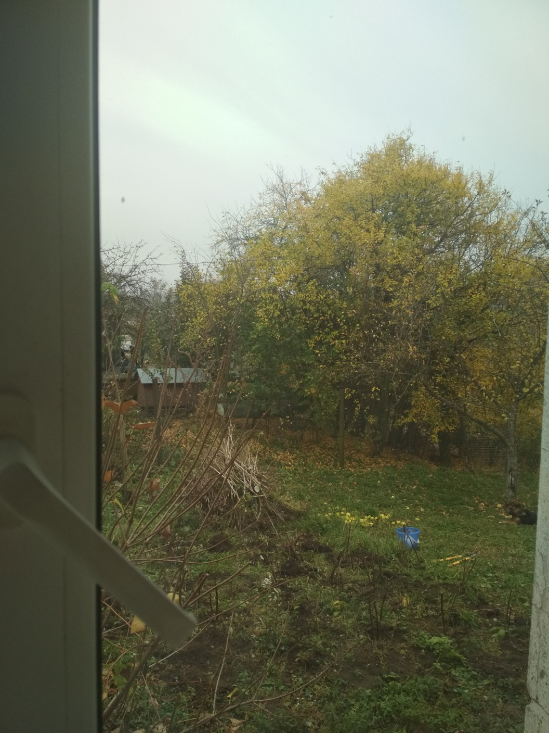
Осінь у саду
Хазяйнувала осінь у саду…
У відеречко яблука зібрала,
Дерева фарбувала в золоте,
І дні у скриню тихо так ховала…
Вже нічка довша,небо часто плаче..
Не чути співи голосні…
Усі вже поховалися до хати,
І сумно-сумно на душі…

Slide 4
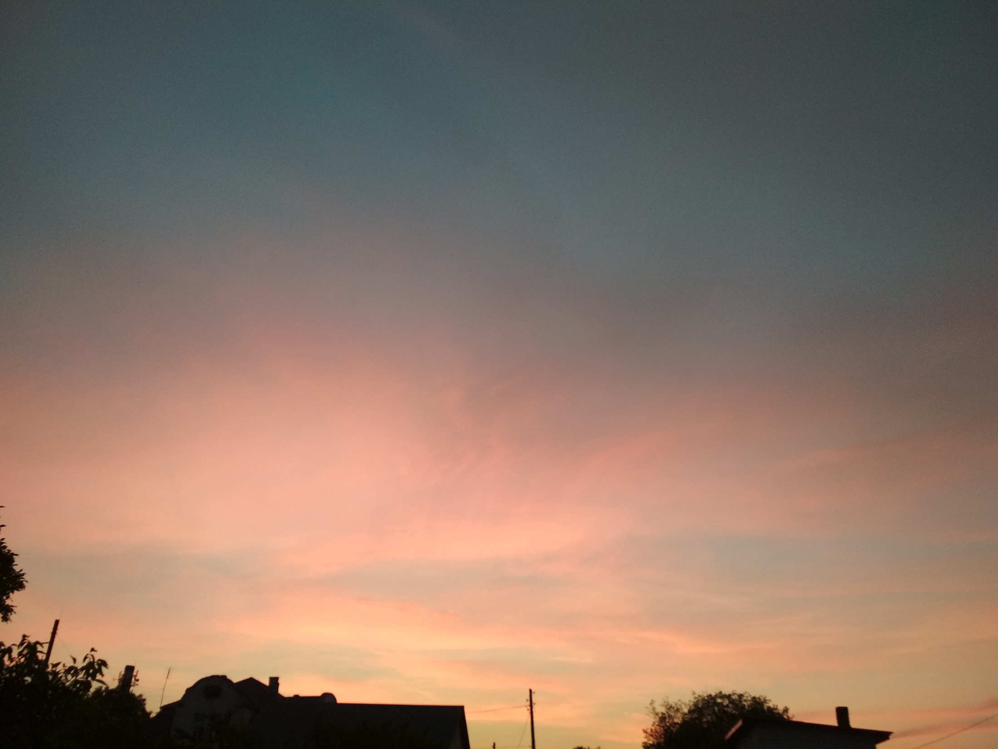
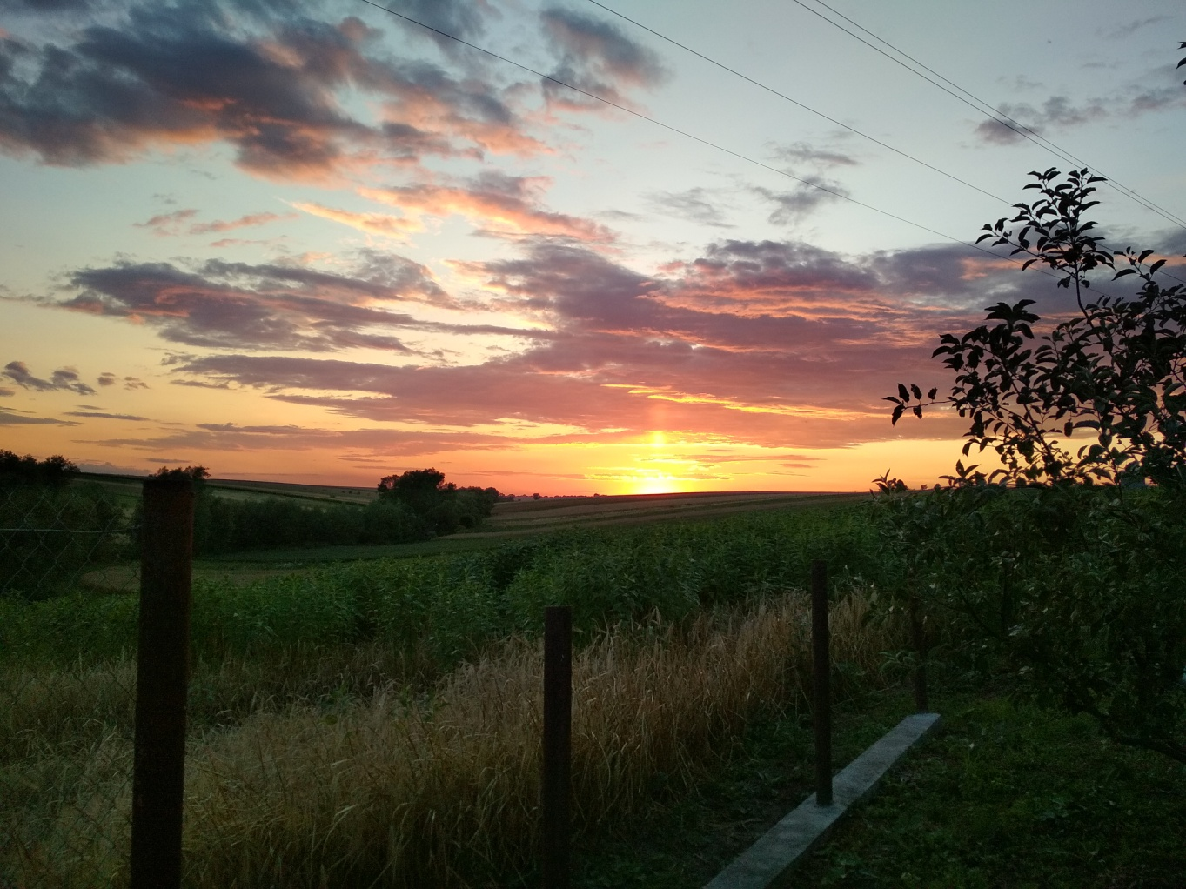
Подивись в віконечко,бери приклад з сонечка…
Сонечко лягає спати,
Треба й нам іти до хати…
Богу щиро помолитись,
І щасливі сни дивитись…
Завтра буде НОВИЙ ДЕНЬ!
Сонце скаже: ” Добрий день ”
Цілий день будуть турботи
Досить всім буде роботи,
Поки сонце ляже спати
Й знов покличе всіх до хати.
З сонечком ми засинаєм,
З ним ми зранечку встаєм,
Так й проходять день за днем…
Так роки наші минають,
Гарні спогади збирають,
Пишуть книгу чарівну
Про нашу ПОДОРОЖ ЗЕМНУ!

Slide 5

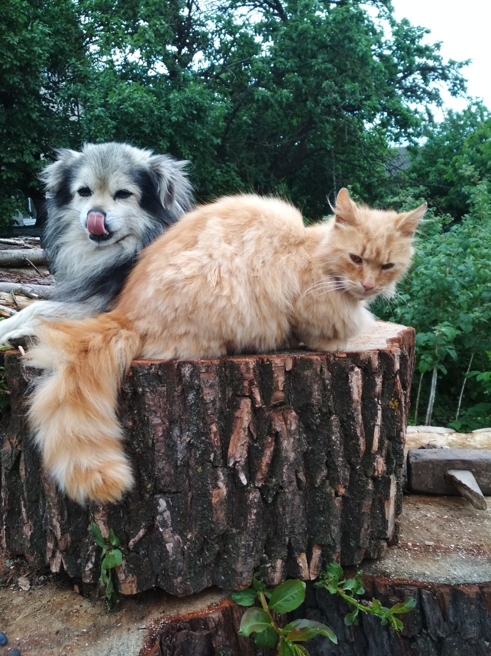
Незвичні друзі
Котик з песиком дружили,
Порівну усе ділили,
Разом спали, разом їли,
Разом на пеньку сиділи.
Коли дощик починався.
песик в будці все ховався,
У куточок забивався,
Щоб і котик поміщався…
Ось такі незвичні друзі,
Проживають у бабусі.
Один одного пильнують,
Радість тільки всім дарують.

Slide 6

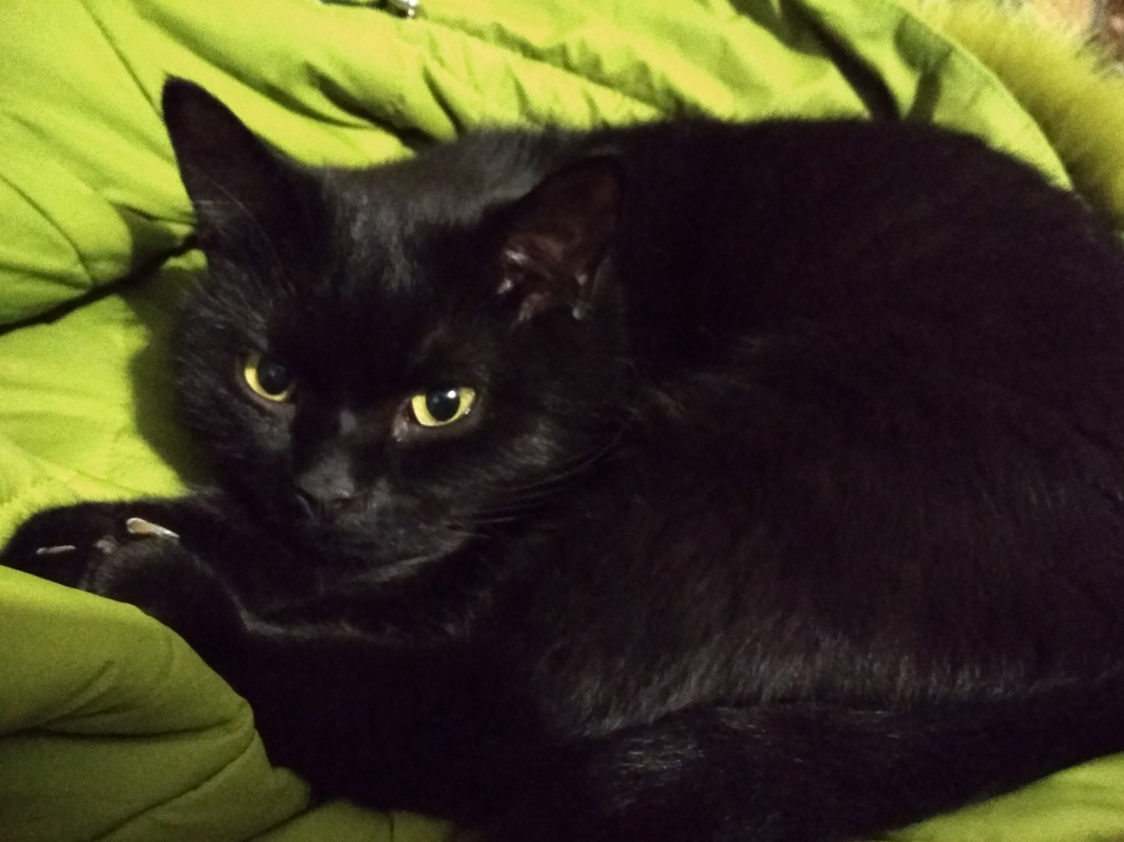
ЧОРНЕ КОШЕНЯ…
Ви не дивіться, що я чорне,
Таким вже мене Бог створив,
Як нічка темна в мене шубка,
Немов позичив у кротів…
Не вірте у прикмети, що погане
Й не пощастить, як шлях вам перейду…
Насправді, добре я, ласкаве,
До хати щастя вам я принесу.
Я мишенят не допущу до дому,
І зло не впущу , і віджену біду…
У вас лиш я хай буду чорне,
А інше все в житті - хай буде біле …
До хати щастя вам, повірте,принесу.
.

Slide 7
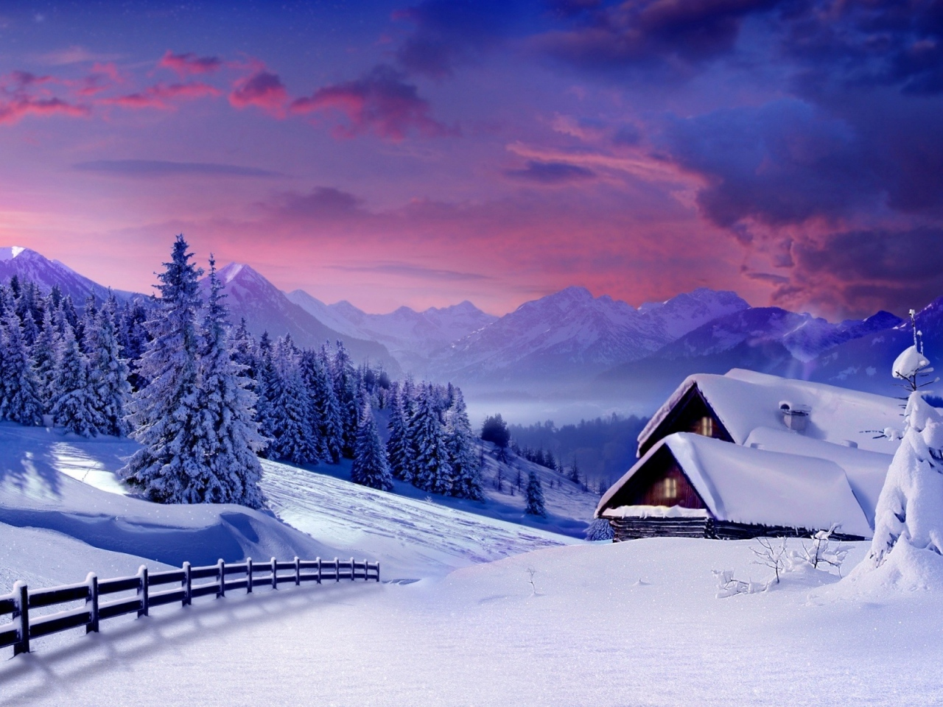
Завдання:
які рядки вірша описують фото-картинку
яку ілюстрацію можна намалювати
складіть казку за змістом вірша
до яких роздумів спонукає поєзія
кому можна запропонувати прочитати цей вірш
яку поезію хотіли б вивчити напам’ять(обргунтуйте свій вибір)
складіть два або чотири віршовані рядочки до даної картинки

